Slide 1

GTIIT-KongFu战队
电控组
C语言培训-4&5

Slide 2
培训内容
预处理器
头文件
指针
数组
结构体

Slide 3
预处理器
指令 | 描述 | 使用示例
#define | 定义宏（符号常量或函数式宏） | #define PI 3.14159 #define MAX(a,b) ((a) > (b) ? (a) : (b))
#include | 包含头文件 | #include <stdio.h> #include "myheader.h"
#undef | 取消已定义的宏 | #undef PI
#ifdef | 如果宏已定义则编译后续代码 | #ifdef DEBUG printf("Debug info\n"); #endif
#ifndef | 如果宏未定义则编译后续代码（常用于头文件保护） | #ifndef HEADER_H #define HEADER_H /* 内容 */ #endif
#if | 条件编译（可配合defined操作符使用） | #if VERSION > 2 /* 新版代码 */ #endif
#else | #if/#ifdef/#ifndef的替代分支 | #ifdef WIN32 /* Windows代码 */ #else /* 其他系统 */ #endif
#elif | 类似于else if | #if defined(UNIX) /* Unix代码 */ #elif defined(WIN32) /* Windows代码 */ #endif
#endif | 结束条件编译块 | 如上例所示
#error | 产生编译错误并输出消息 | #if !defined(C99) #error "需要C99标准" #endif

Slide 4
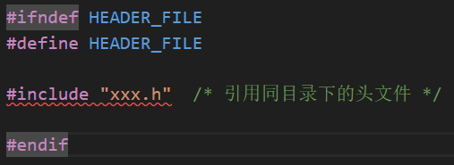
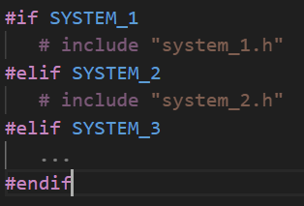
头文件
头文件是扩展名为 .h 的文件，包含了 C 函数声明和宏定义，被多个源文件中引用共享。有两种类型的头文件：程序员编写的头文件和编译器自带的头文件。
在程序中要使用头文件，需要使用 C 预处理指令 #include 来引用它
如果一个头文件被引用两次，编译器会处理两次头文件的内容，这将产生错误。为了防止这种情况，标准的做法是把文件的整个内容放在条件编译语句中
有时需要从多个不同的头文件中选择一个引用到程序中。例如，需要指定在不同的操作系统上使用的配置参数。您可以通过一系列条件来实现这点
数组是“一块连续内存”，指针是“一个地址值”，结构体是“把不同类型打包成的一个新类型”。数组名在大多数场合会退化成指针，但它俩并不等价。

Slide 5
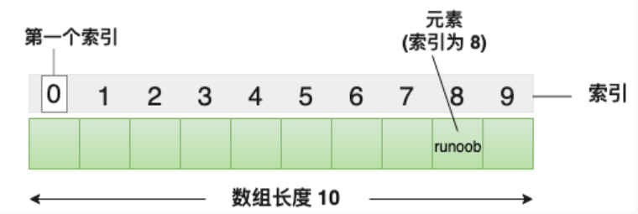
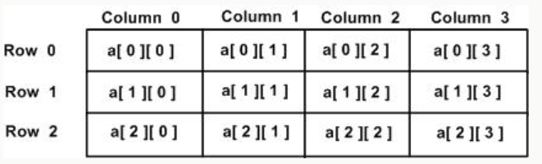
数组
定义：存储一个固定大小的相同类型元素的顺序集合
特点：内存是连续的
数组名表示数组的地址，即数组首元素的地址。当我们在声明和定义一个数组时，该数组名就代表着该数组的地址
int myArray[5] = {10, 20, 30, 40, 50};
int *ptr = &myArray[0]; // 或者直接写作 int *ptr = myArray;
多维数组最简单的形式是二维数组。一个二维数组，在本质上，是一个一维数组的列表。声明一个 x 行 y 列的二维整型数组
type arrayName [ x ][ y ];

Slide 6
C 语言不允许返回一个完整的数组作为函数的参数。但是，您可以通过指定不带索引的数组名来返回一个指向数组的指针。
int * myFunction()
{
.
.
.
}

Slide 7
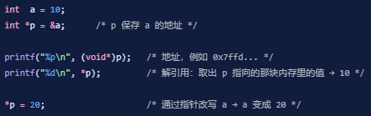
指针
定义：指针是一个变量，它存的不是数据本身，而是数据所在的内存地址。type *var_name;
&x 取地址，*p 解引用（dereference）。
指针的类型决定了三件事：解引用时读几个字节、指针算术一次跨几个字节、编译器如何解释这块内存。
  char *p; p+1 → 地址 +1 字节
  int *p; p+1 → 地址 +4 字节（32 位机上）
指针本身的长度只和平台有关（32 位 MCU 上都是 4 字节），与指向类型无关
uint8_t *p 里的 uint8_t 描述的是 p 指向的那个数据 是什么类型，而 p 自己 是一个指针，它的大小由平台决定

Slide 8
注意：
递增一个指针意味着让指针指向下一个内存位置
递减一个指针意味着让指针指向前一个内存位置
C语言中，可以通过比较指针来确定它们的关系。
指针比较主要用于确定两个指针是否指向相同的内存位置或确定一个指针是否位于另一个指针之前或之后
指针可以用关系运算符进行比较

Slide 9
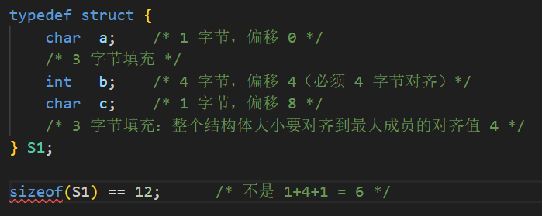
结构体
结构是 C 编程中另一种用户自定义的可用的数据类型，它允许您存储不同类型的数据项
结构体中的数据成员可以是基本数据类型（如 int、float、char 等），也可以是其他结构体类型、指针类型等
注意：工程惯例，一律使用typedef省略struct关键字
内存布局与对齐
结构体大小不等于成员大小之和，因为编译器会插入填充字节（padding）保证每个成员按自身对齐要求存放

Slide 10
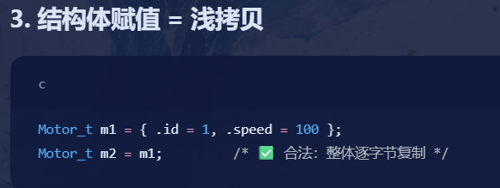
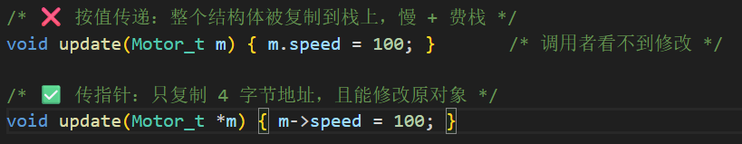
结构体可以直接 = 赋值、可以作为返回值、可以作为参数按值传递。
但数组不是左值：如果结构体成员里有数组，m1.buf = m2.buf; 非法，必须 memcpy。
成员里有指针时，复制的是指针地址（浅拷贝），两个结构体指向同一块内存 —— 要深拷贝得自己处理
定义指向结构的指针： struct Books *struct_pointer;
使用： struct_pointer = &Book1;
struct_pointer->title;
结构体使用：代码

